Slide 1

Katolička klasična gimnazija s pravom javnosti u virovitici
Virovitica, svibanj 2020.

Slide 2
Dragi osmaši i osmašice !
Pred Vama je vrijeme odluke i izbora srednje škole. Taj zadatak je vrlo odgovoran, a često nije ni jednostavan.
Ovom prezentacijom kao i našim promotivnim videom želimo Vas upoznati s našom školom.
Molimo Vas da ih pažljivo proučite, možda Vam baš oni pomognu da donesete svoju (konačnu) odluku. ☺

Slide 3
Je li ovo škola za buduće svećenike i časne sestre ?
Postavljam ovo pitanje na samom početku jer iz iskustva znamo kako određen broj osmaša smatra da je naša škola namijenjena isključivo školovanju budućih svećenika i časnih sestara, te je u startu odbacuju kao mogućnost svog odabira jer u sebi ne osjećaju poziv za ova zvanja.
1
Katolička klasična gimnazija svojim kvalitetnim programom omogućuje učenicima široko znanje te nakon položene državne mature učenici mogu upisati bilo koji fakultet u Republici Hrvatskoj.
2
Učenici većinom nakon Katoličke klasične gimnazije upisuju medicinu, farmaciju, stomatologiju, pravo, različite prirodoslovne i društvene znanosti, jezike, te razne stručne studije.
3
Hoće li se netko odlučiti i usmjeriti prema duhovnom pozivu to ne ovisi o školi već o osobi/učeniku koji donosi jednu takvu životnu odluku.
4

Slide 4
Krenimo s kratkim obrazloženjem naziva škole: KATOLIČKA KLASIČNA GIMNAZIJA S PRAVOM JAVNOSTI U VIROVITICI
Zašto katolička ?
- to znači da je ozračje u kojem se odvija nastava prožeto evanđeoskim duhom, otvoreno i pristupačno svakoj osobi s posebnim naglaskom na dostojanstvo svake ljudske osobe kao Božjeg stvorenja
Zašto klasična ?
- uz standardne gimnazijske predmete, sve četiri godine pohađa se nastava grčkog i latinskog jezika gdje se stavlja poseban naglasak na poznavanje povijesnih događaja kroz suvremeno shvaćanje, što priprema učenike za šire razumijevanje povijesti i lakše shvaćanje sadašnjosti

Slide 5
Zašto s pravom javnosti ?
- školu je osnovala Požeška biskupija i zato ulazi u kategoriju privatnih škola, ali škola je osnovana uz dopuštenje i potporu Ministarstva znanosti i obrazovanja što ju čini javnom školom, a to znači da se mogu upisati svi učenici koji žele i koji su uspješno završili 8. razred osnovne škole

Slide 6
Kakva je organizacija nastave ?
Nastava se odvija u jednoj smjeni.
Radni dan učenika uglavnom traje od 7:30 do 13:30.
Poslije nastave učenici mogu sudjelovati u brojnim izvannastavnim, fakultativnim, dodatnim i dopunskim aktivnostima koje organiziraju nastavnici škole.

Slide 7
Koje su razlike između „klasične“ i drugih gimnazija?
Svaka gimnazija sastoji se od zajedničkog dijela nastavnih sadržaja te od dijela koji se samostalno odabire kao neko usmjerenje (opća gimnazija, prirodoslovno-matematička, klasična itd.).
U najkraćim crtama, klasična gimnazija je spoj opće gimnazije te klasičnih jezika. Sve četiri godine učenici stječu široko obrazovanje - od društvenih predmeta (povijest, sociologija, filozofija, politika i gospodarstvo, vjeronauk), preko prirodoslovnih (kemija, fizika, biologija, matematika) i umjetničkih (likovna i glazbena umjetnost) pa sve do jezika (engleski, njemački, grčki, latinski).
Klasična gimnazija za učenika znači ponešto veći obujam znanja i vještina kakve se stječu kroz učenje klasičnih jezika, tj. latinskog i grčkog. Radi se o najstarijem gimnazijskom programu, a u gradovima s dužom tradicijom (poput Zagreba, Osijeka, Dubrovnika) obično se smatraju najcjenjenijim srednjim školama. Učenici klasičnih gimnazija na državnoj maturi jedini imaju privilegiju birati koji će, između tri strana jezika koje uče, polagati kao prvi strani jezik: engleski (njemački), grčki ili latinski.

Slide 8
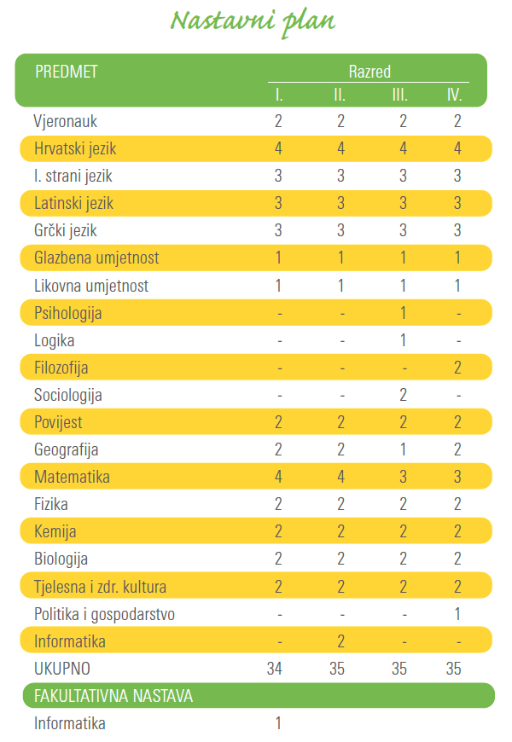
Kakav je nastavni plan i program ?
Informatika je u 1. razredu fakultativan predmet, no obavezna je za sve i ocjenjuje se.

Slide 9
Strah te grčkog jezika ? Ne znaš hoćeš li to moći i zašto ti to uopće treba ?
Svaki čovjek u sebi ima strah od nepoznatog koji ponekad u njemu budi i određenu odbojnost, no uzimajući u obzir dosadašnje iskustvo naših učenika koji pohađaju nastavu grčkog i latinskog jezika, nema razloga za strah.
U nastavku Vam donosimo 7 razloga za učenje grčkog i latinskog jezika koje je za Vas pripremio naš Mihael, učenik 4. razreda

Slide 10


Slide 11
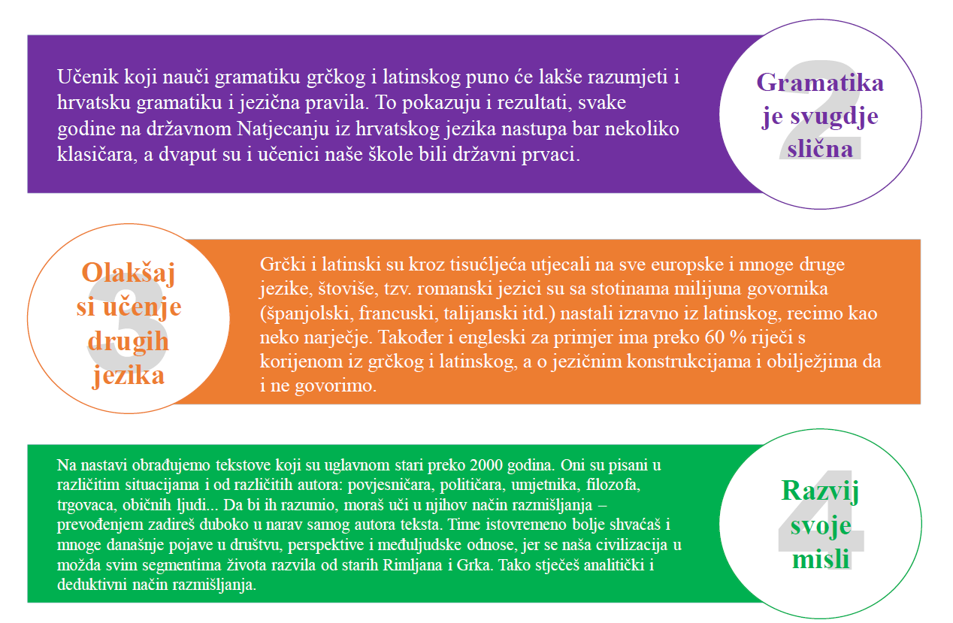

Slide 12
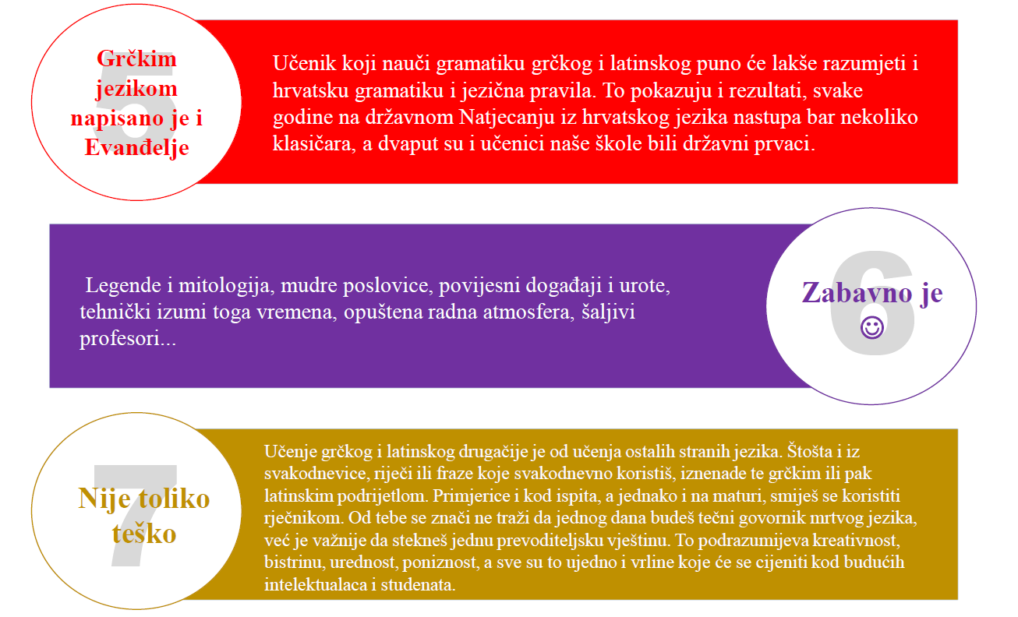

Slide 13
Koje izvannastavne aktivnosti učenici mogu pohađati ?
Izvannastavne aktivnosti oblikuju se prema interesu učenika, uvijek je moguće uvesti neku novu kada učenici to žele.
Trenutno postojeće aktivnosti su:
Dramska skupina
Matematička skupina
Likovna skupina
Školski zbor
Sociološka grupa
Debatna skupina
Klasična služba spašavanja
Medijska i foto grupa "Lux TV"
Sportska vježbaonica

Slide 14
A dodatna, dopunska i pripreme za maturu
Naši učenici imaju dodatnu nastavu iz brojnih predmeta: hrvatskog jezika, povijesti, geografije, matematike, kemije, sociologije i drugih predmeta po interesu učenika, kao i pripreme za natjecanja za učenike koji to žele.
Ako malo „zapnete“ u učenju, profesori su otvoreni za dopunsku nastavu iz svih predmeta.
Za državnu maturu svake godine profesori organiziraju besplatne pripreme iz hrvatskog jezika, matematike i engleskog jezika, a prema želji učenika i iz drugih predmeta koje učenici žele polagati kao izborne predmete na maturi.

Slide 15
Kakva je opremljenost škole i kako škola izgleda ?
Od ove školske godine učenici Katoličke klasične gimnazije nalaze su u novoizgrađenom dijelu škole, dakle možemo reći da imamo novu školu kao i novu sportsku dvoranu.
Svaka učionica je opremljena za potpunu multimedijsku nastavu što znači da ima računalo s brzim internetom, projektor i prateću opremu, ozvučene učionice i nastavna pomagala.
Imamo i specijalizirane učionice za kemiju, fiziku i biologiju, te informatičku učionicu.
Sve je tu za kvalitetnu nastavu uz kvalitetne nastavnike.
Medijska skupina koristi profesionalnu kameru i digitalne fotoaparate.
Imamo i školski wi-fi (širokopojasni Internet) koji je dostupan svima.

Slide 16
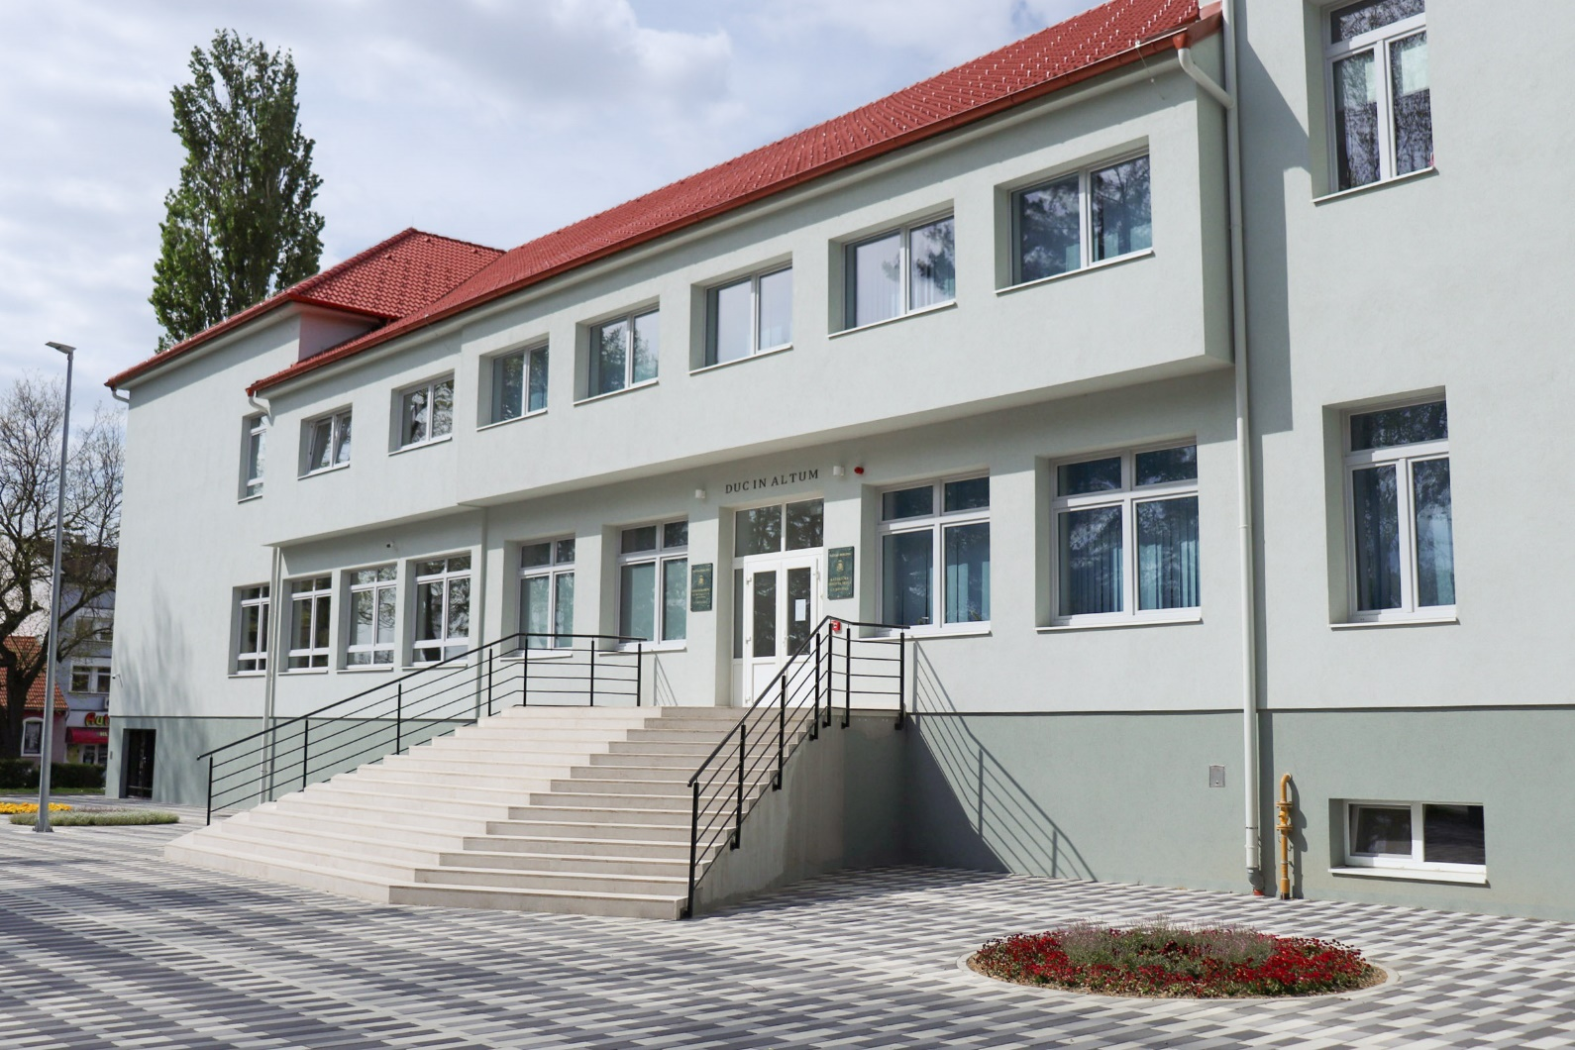
A škola izgleda ovako...

Slide 17
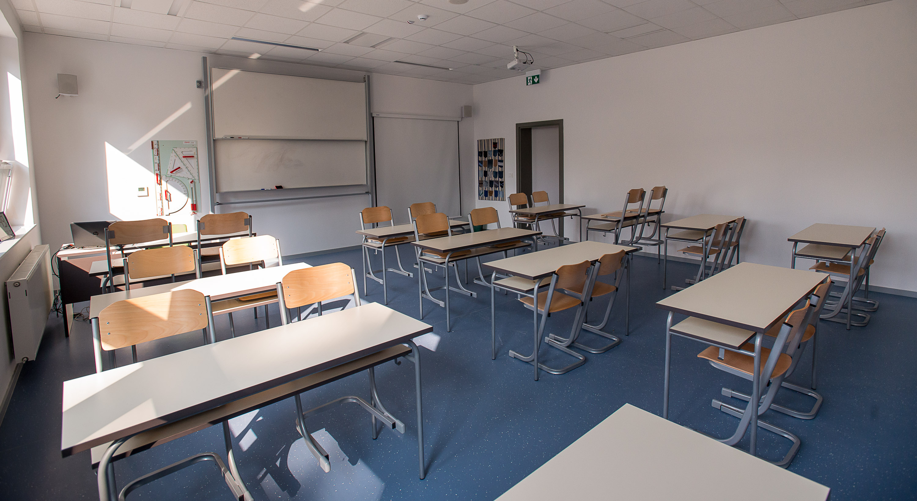

Slide 18
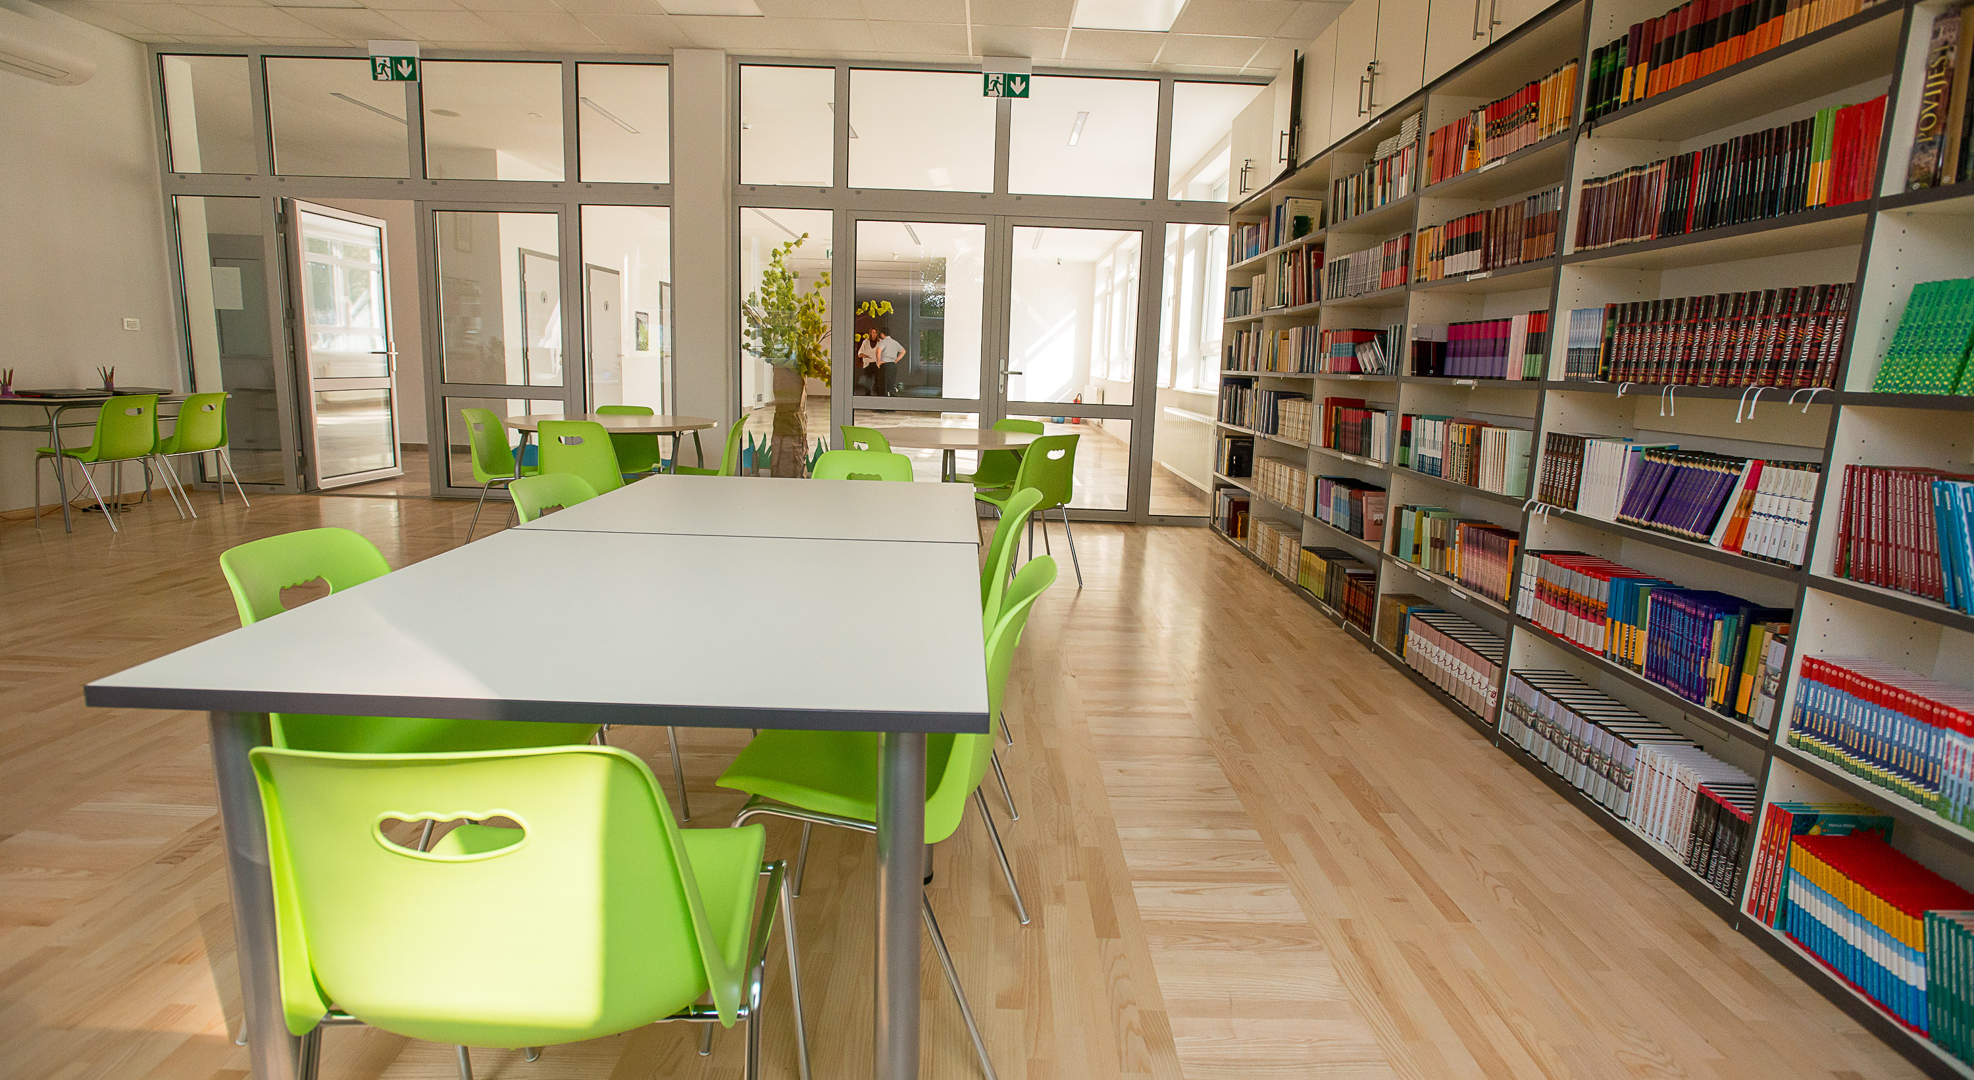

Slide 19
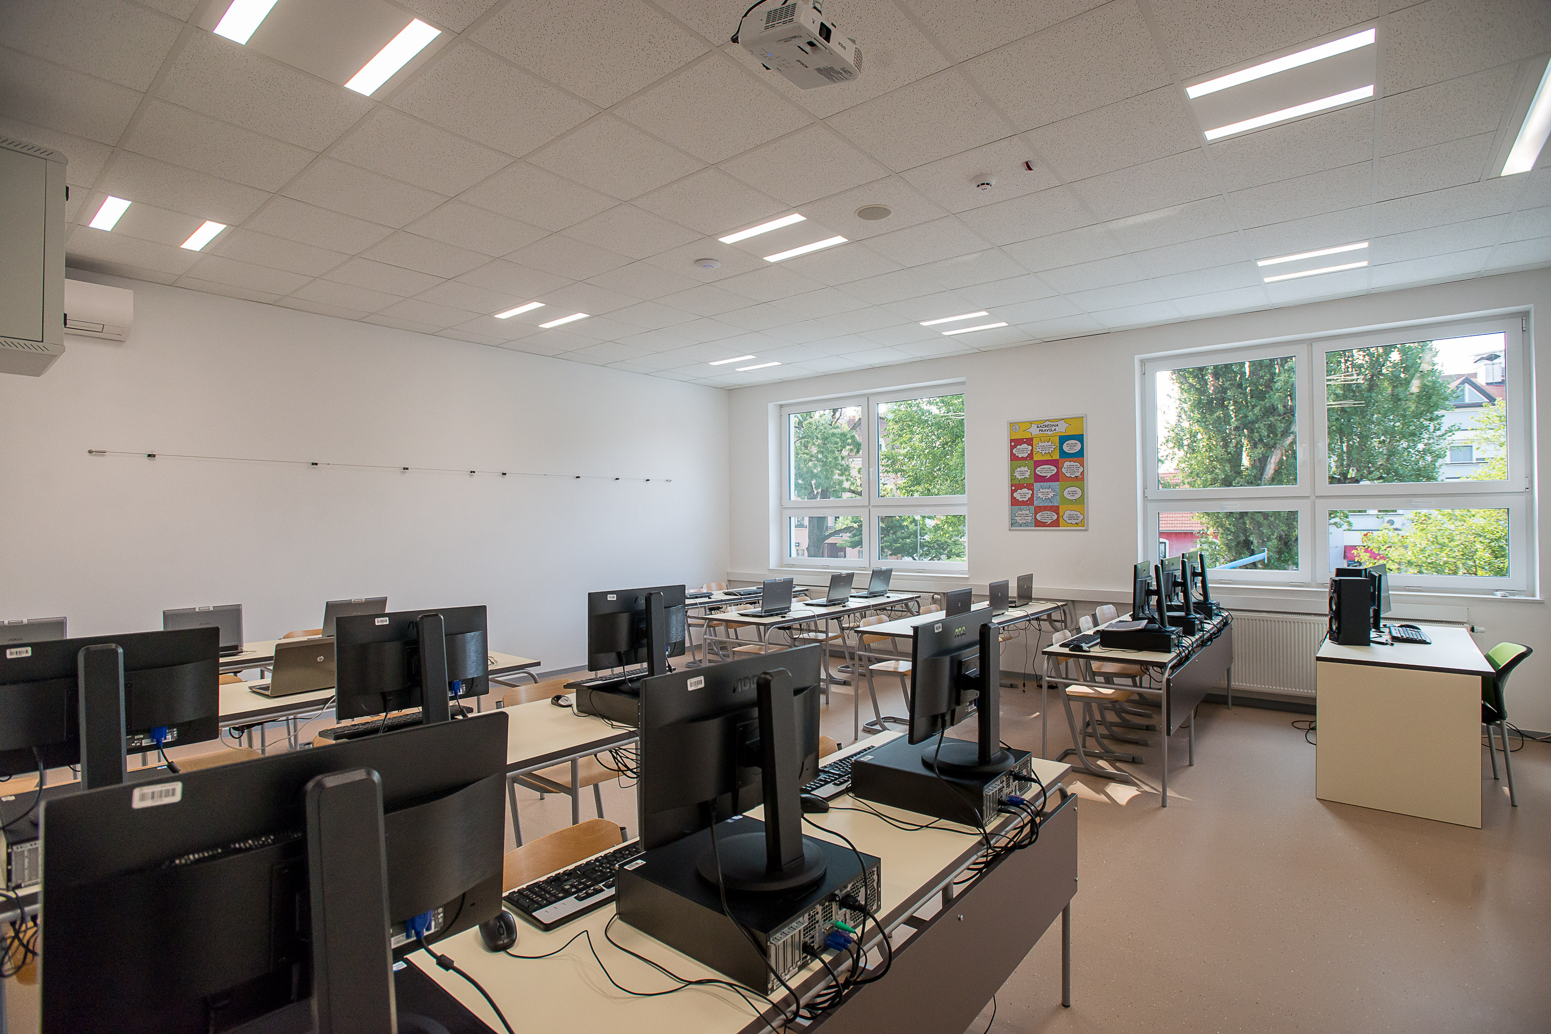

Slide 20
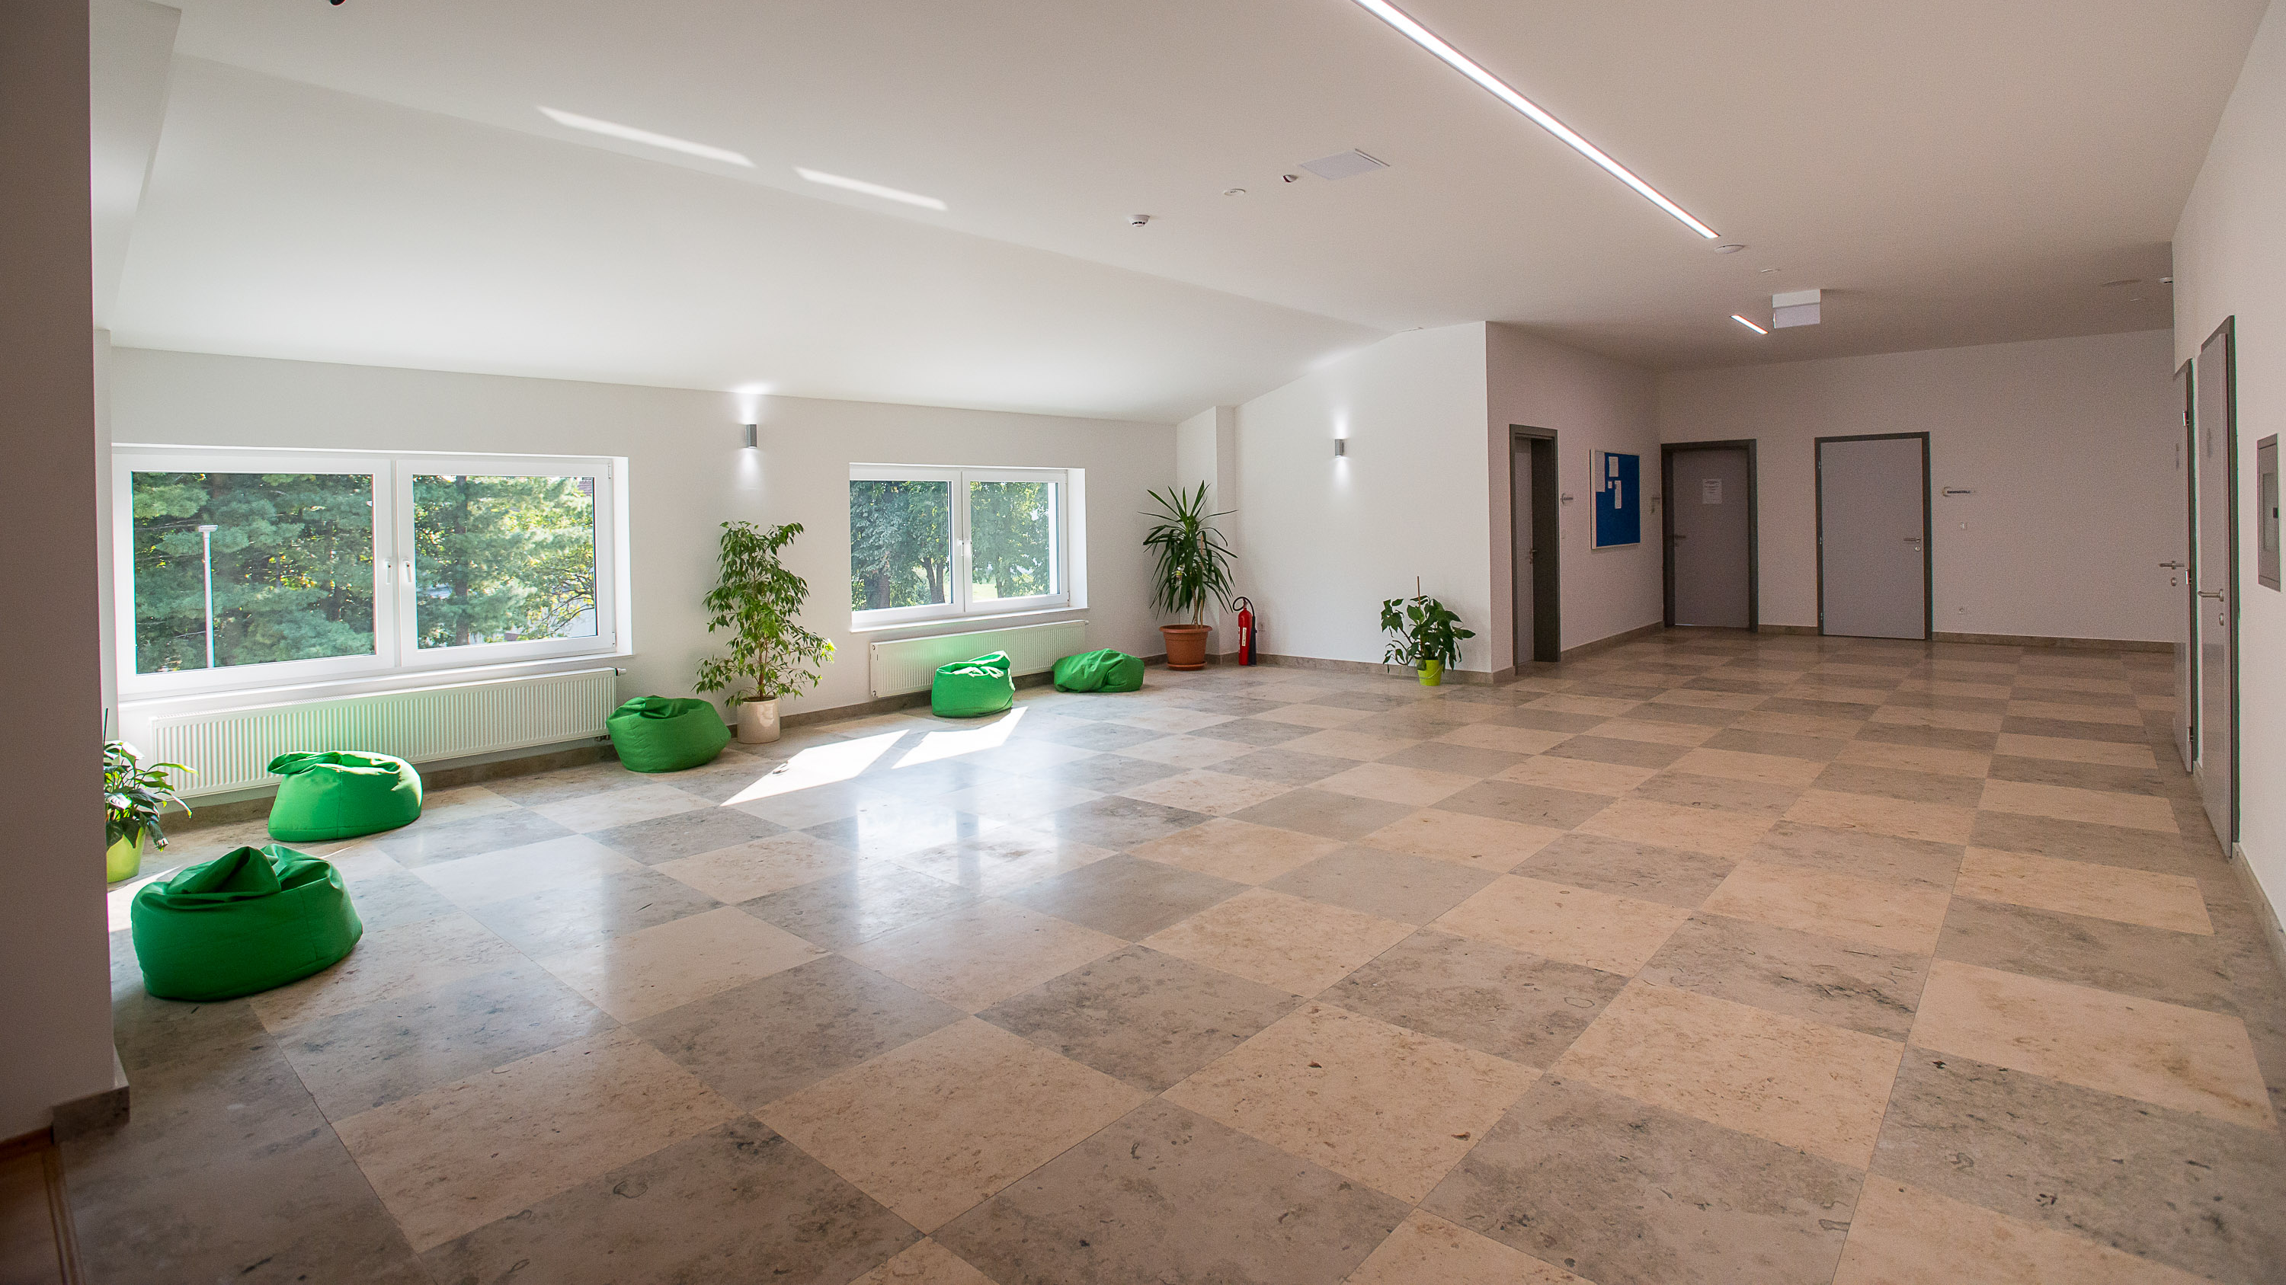

Slide 21
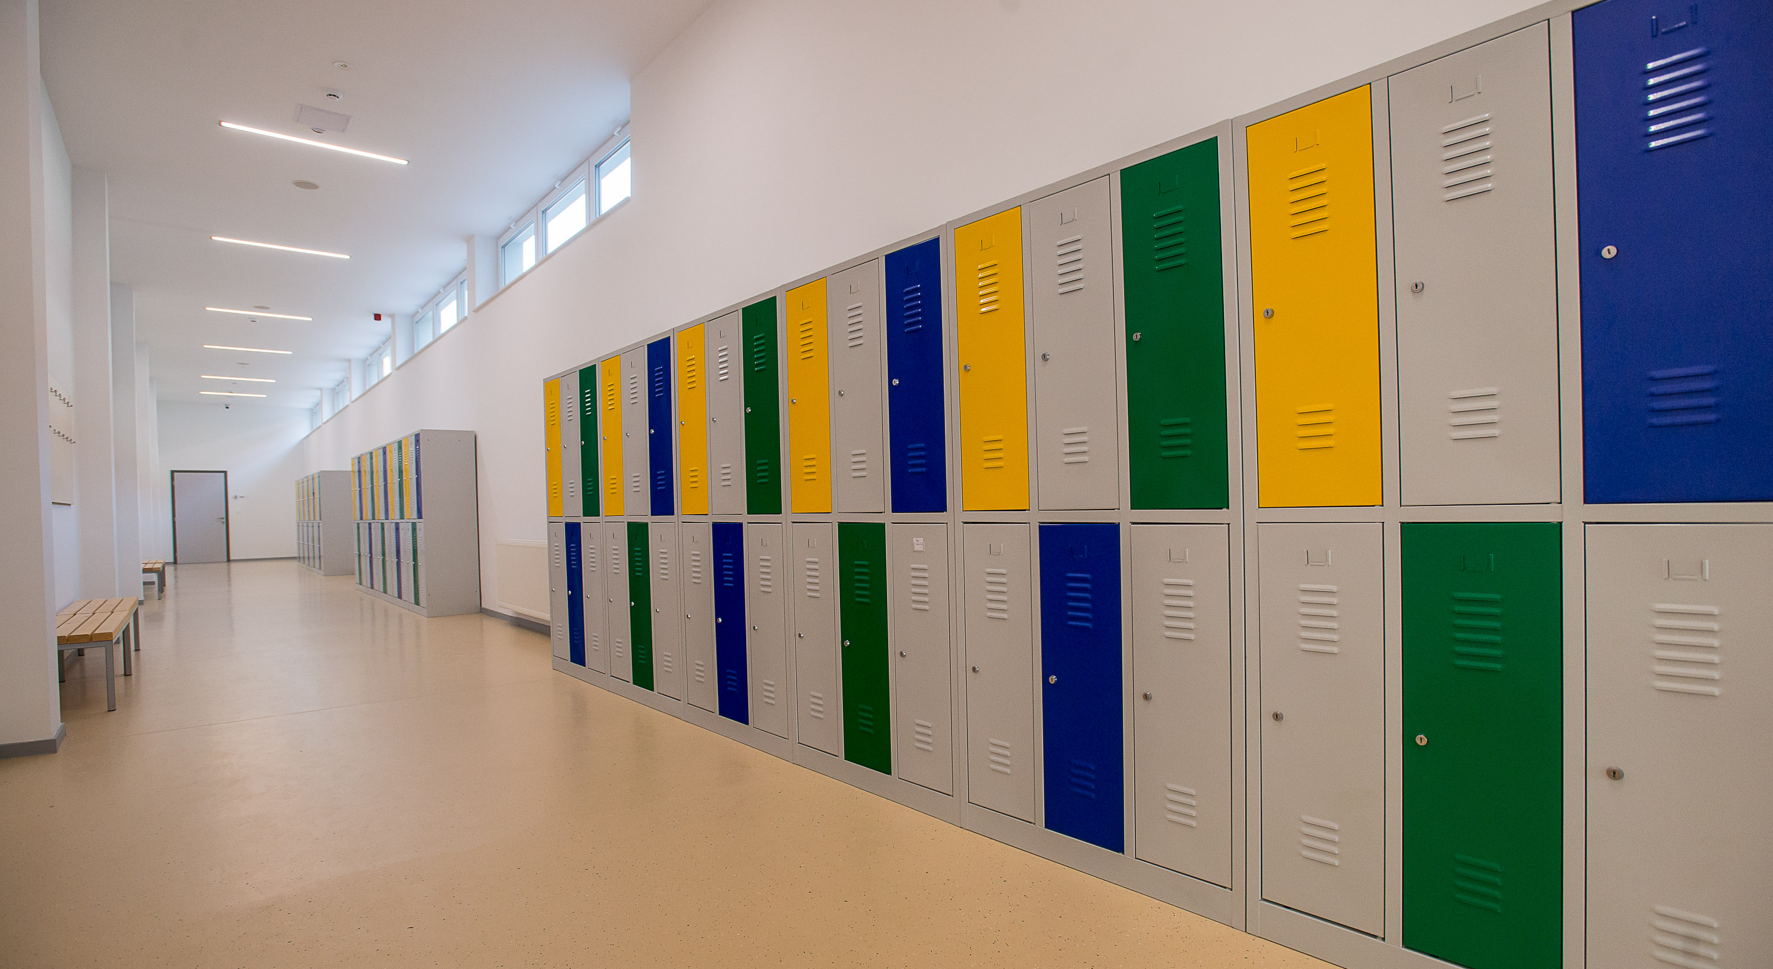

Slide 22
Kakve rezultate postižu naši učenici na natjecanjima ?
Svake godine imamo županijske prvake iz više predmeta, a nerijetko ostvarujemo plasmane i na državna natjecanja.
U dvanaest godina svog postojanja osvojili smo 6 puta državna prvenstva iz različitih predmeta i nekoliko oskara znanja.
Tri puta su naši učenici bili najučenici županije.

Slide 23
Izvanučionička nastava i izleti...
- hodočašće u Rim
- izlet u Beč i Bratislavu ili Budimpeštu
- terenska nastava u Đulovcu
- stručni izlet matematičke skupine
- stručni izlet likovne skupine
- terenska nastava klasične službe spašavanja
- posjeti muzejima, kazališne i kino predstave
- grčka književnost u Gimnaziji Daruvar
- Dan i noć na PMF-u
- nastupi i izleti školskog zbora
- posjet Interliberu
- križni put mladih Požeške biskupije
- hodočašće u Voćin

Slide 24
Školski projekti i natjecanja koja nisu u organizaciji AZOO
Tjedan kreativnog zajedništva (radionice s gostima raznih profesija)
Dočekaj zoru u Školi (igra i spavanje u školi
Međunarono natjecanje iz engleskog jezika "Juvenes translatores"
Međunarodno natjecanje iz engleskog jezika “Hippo"
''English without borders'' Olimpijada
Mjerenje radioaktivnosti u Virovitici
Matematičko natjecanje „KLOKAN BEZ GRANICA“
"Matematički vez“
Goethe institut :„LERNORT BIBLIOTHEK“ i „INTERKULTURELLE LANDESKUNDE“
Obilježavanje kršćanskih blagdana
Obilježavanje svjetski poznatih datuma
i razni drugi projekti..
Međunarodno natjecanje iz engleskog jezika “Best in english"

Slide 25
Financijska pomoć učenicima putnicima i učenicima u domskom smještaju
Požeška biskupija na poseban način skrbi o učenicima koji imaju dodatne troškove školovanja.
Trošak prijevoza za učenike koji svakodnevno koriste usluge javnog prijevoza dijelom sufinancira Virovitičko-podravska županija, a preostali dio koji trebaju osigurati roditelji za naše učenike to čini Požeška biskupija.
Učenicima koji su iz udaljenijih mjesta, te nemaju mogućnost svakodnevnog odlaska kući, već su smješteni u Učenički dom također se pokriva trošak smještaja u dom.

Slide 26
Koje su prednosti Katoličke klasične gimnazije u odnosu na druge škole?
U odnosu na druge škole mi smo manja škola, no upravo to daje mogućnost našim nastavnicima da se u potpunosti posvete svakom učeniku, da otkrivaju njegove mogućnosti i sposobnosti i da mu pomognu kako bi ih što bolje razvijao.
1
Svakog učenika doživljavamo kao osobu koja ima svoj karakter, svoju osobnost, svoje dobre i loše dane, a mi smo tu da s njim podijelimo i lijepe i teške trenutke.
2
Svi se međusobno dobro poznaju, a u duhu evanđeoskih vrijednosti potičemo međusobno poštovanje, pomaganje i solidarnost.
3
Profesori su pristupačni, srdačni, stručni i kvalitetni, te spremni pomoći u svakom trenutku.
4
U školi vlada vrlo lijepo ozračje, pozitivno i poticajno. Imamo novu školsku zgradu koja je jako lijepa, a imamo i ormariće gdje učenici mogu ostaviti svoje stvari na sigurnom, tenisice za tjelesni pa i udžbenike koji im nisu potrebni kod kuće.
5

Slide 27
Informacije, preporuke, upute...
Nadamo se da smo Vam ovom prezentacijom i filmićem pomogli da saznate nešto više o našoj školi.
Ukoliko želite saznati još više posjetite naše web https://kkg-vtc.hr/ i facebook https://www.facebook.com/kkg.vtc/stranice, te svakako pogledajte video uratke naših Luxovaca na njihovom youtube kanalu https://www.youtube.com/channel/UCu-0sd9gBHTQLz2Fi6iv4Fw.
Ukoliko i nakon toga budete imali pitanja na koja niste dobili odgovor, slobodno nam pišite i pitajte sve što Vas zanima putem naše mail adrese: kkgvirovitica@gmail.com

Slide 28
… i još samo ovo !
Nakon ove prezentacije svakako se zabavite uz mali kviz koji smo pripremili za Vas, a nalazi se uz ove materijale.
A sada za Vas imamo jednu molbu! Na poveznici https://forms.gle/1A5e2N2eMpZXnPwB8 se nalazi jedna anketa, ona je anonimna i vrlo je kratka. Molimo Vas da je ispunite, jer su nam jako važne povratne informacije koje ćemo od Vas dobiti. Hvala unaprijed !
Za sve one koji odluče upisati našu školu i postati dio naše školske obitelji, znajte da Vas radosno iščekujemo !!!

